Slide 1

Sistema de apoyo al diagnóstico basado en inteligencia artificial para la detección temprana de cáncer de tiroides mediante ecografía
- DIAGNOSTICO DE OVERFITTING/UNDERFITTING

Slide 2
Unidad 3
Nombre de la materia
Nombre del alumno
Nombre de la tarea
Unidad
Nombre del Profesor
Fecha
Proyecto Integrador
Byron Piedra ; Christian Garcia
Diagnostico de overfitting/underfitting
Unidad 3
Ing Gladys Villegas
03/10/2025

Slide 3
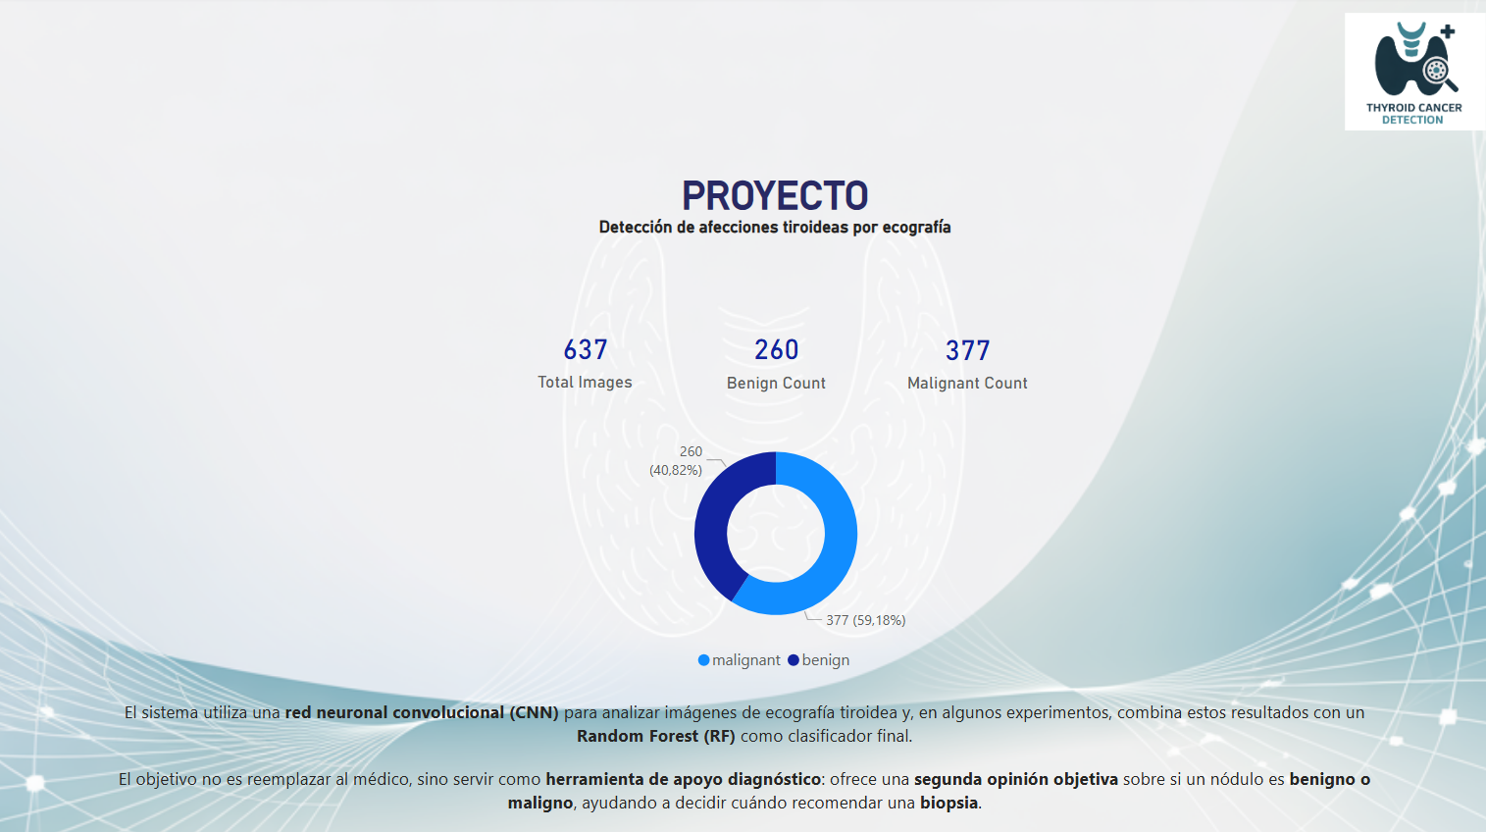

Slide 4
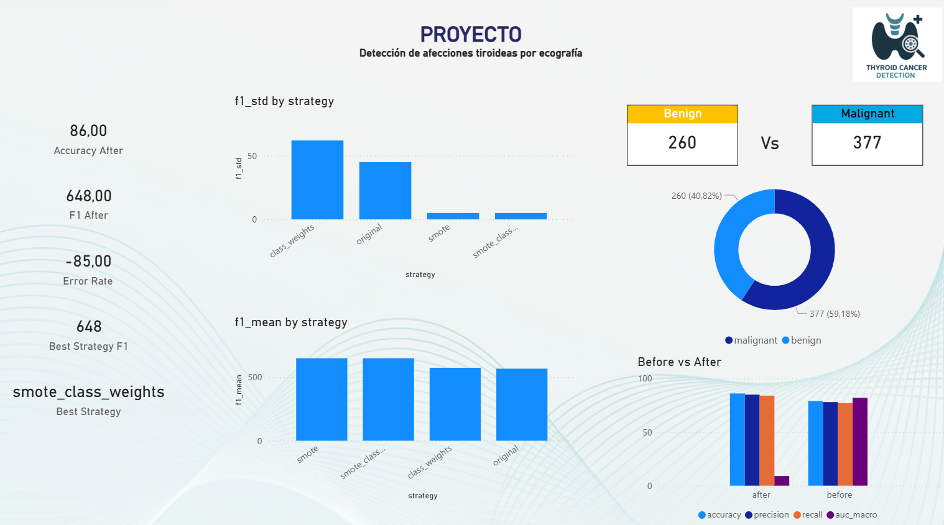

Slide 5
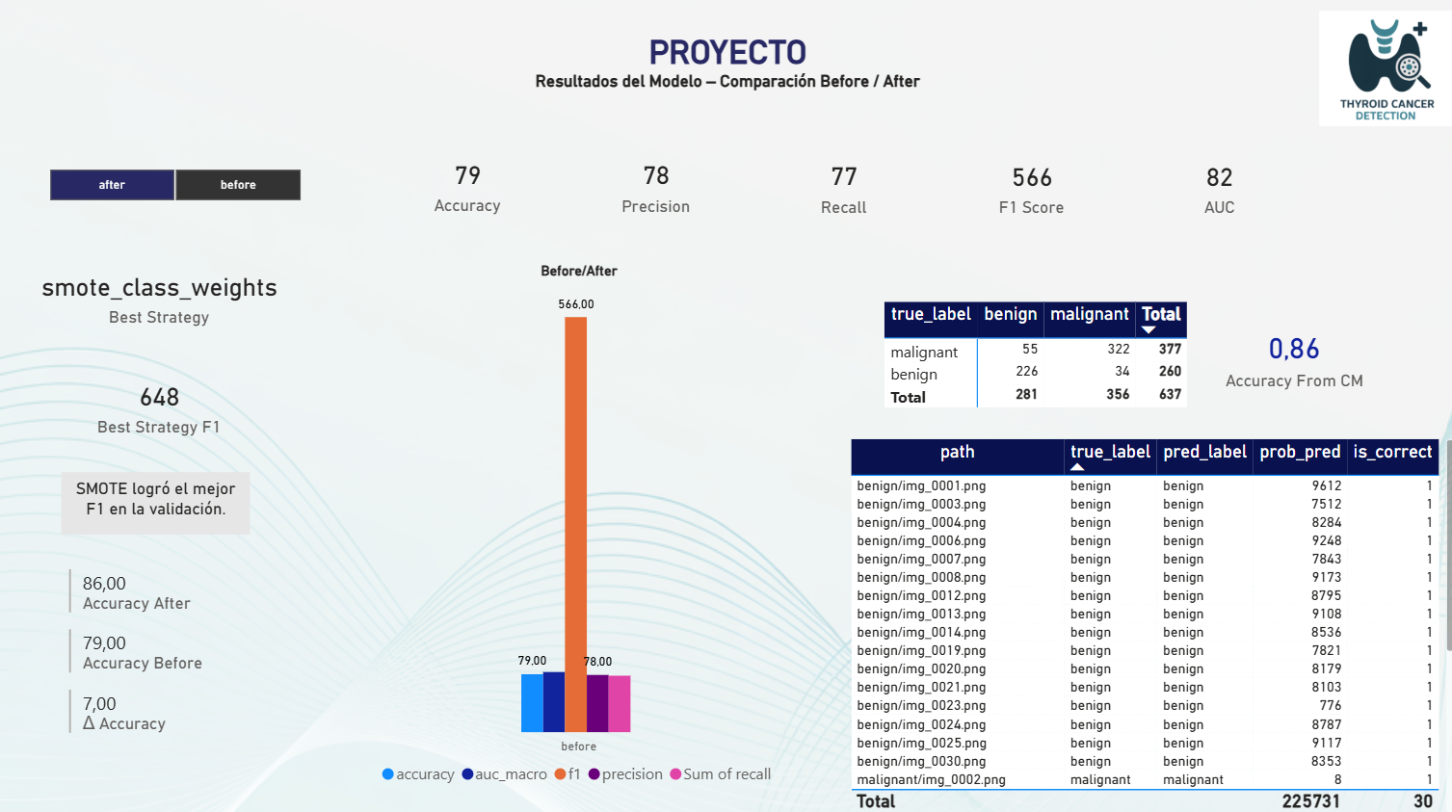

Slide 6
